Slide 1

Чем абстрактный класс отличается от интерфейса

Slide 2

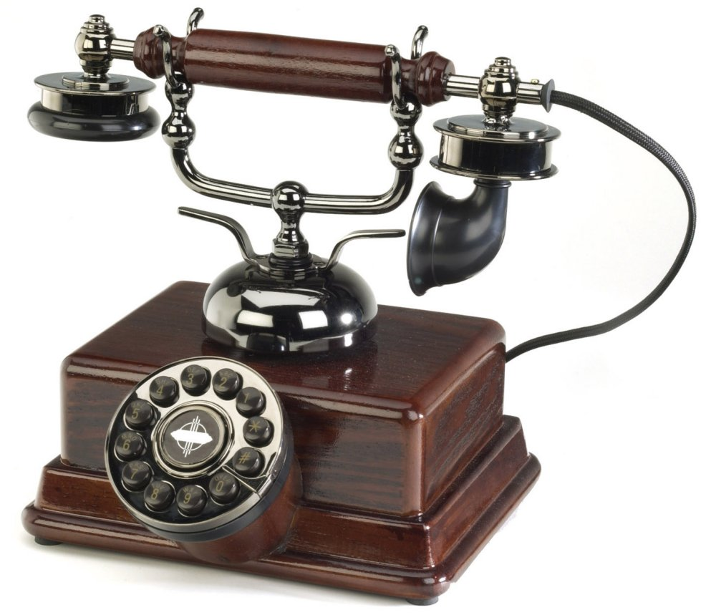
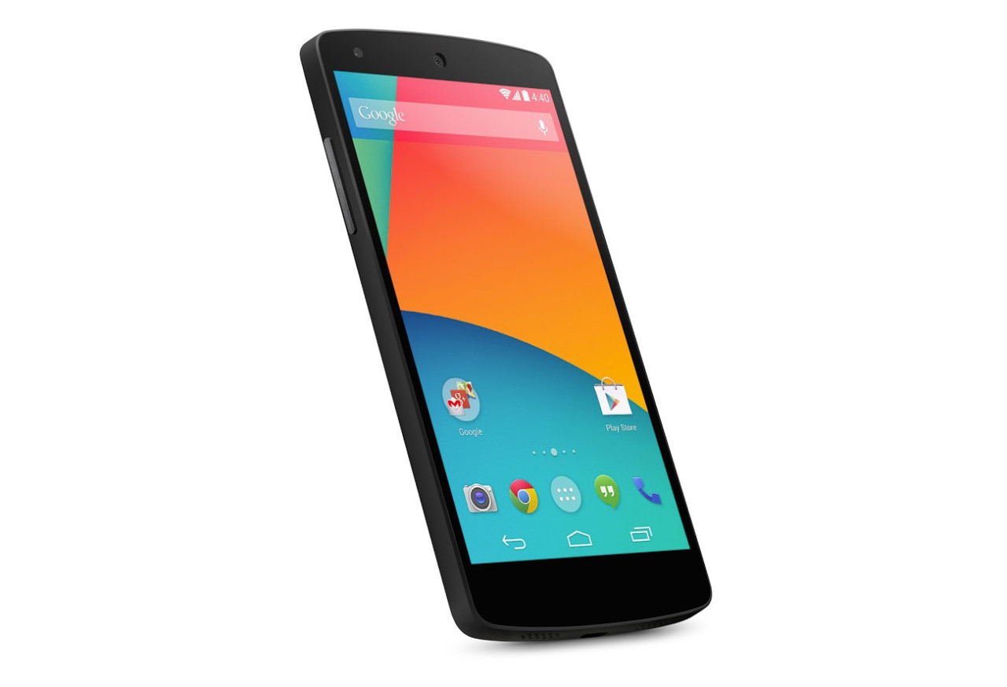

Slide 3

Оба устройства реализуют интерфейс «Телефон»
Имплементация же —
абсолютно разная.

Slide 4
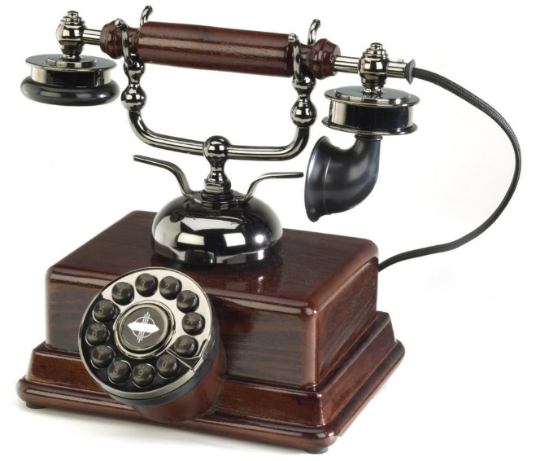

снятьТрубку();
номер = Абонент.номер();
набратьНомер(номер);
поговорить();
положитьТрубку();
выбрать (абонент);
вызвать();
поговорить();
отключиться();
совершитьЗвонок(Абонент абонент)

Slide 5
Нам не важно, что это за штука. Старый проводной телефон, или Nexus 5.
Важно то, что мы этой штукой можем совершить звонок.

Slide 6
Абстрактный класс = интерфейс + реализация.

Slide 7
Если в Nexus 5 попробовать «поднятьТрубку()»?

Slide 8
Главное, зачем придумали интерфейс — чтобы куда-то убрать реализацию при наследовании.

